Slide 1
校友圈APP
项目汇报

Slide 2
01
前端测试
02
后端测试
目录
03
当前进度
CONTENT

Slide 3
01
Part one
前端测试

Slide 4
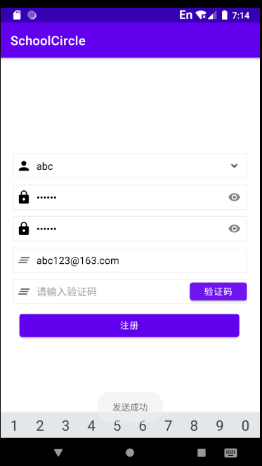



Slide 5
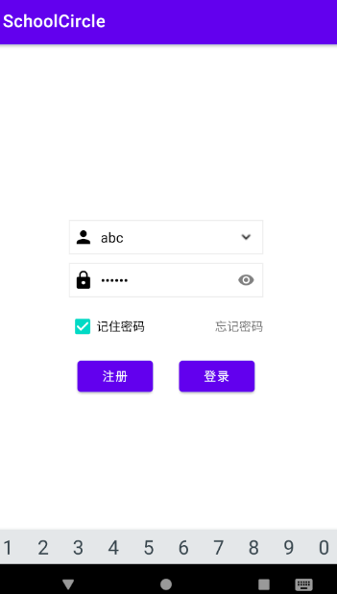
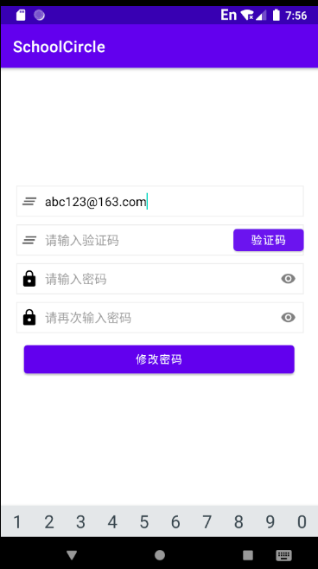


Slide 6
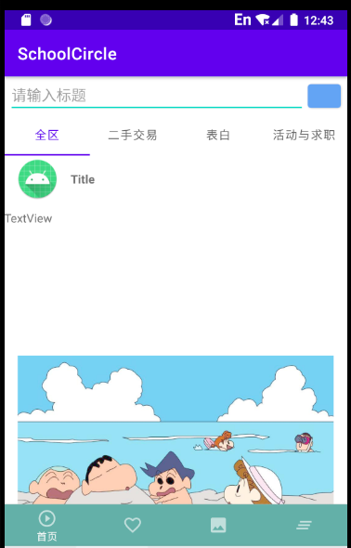
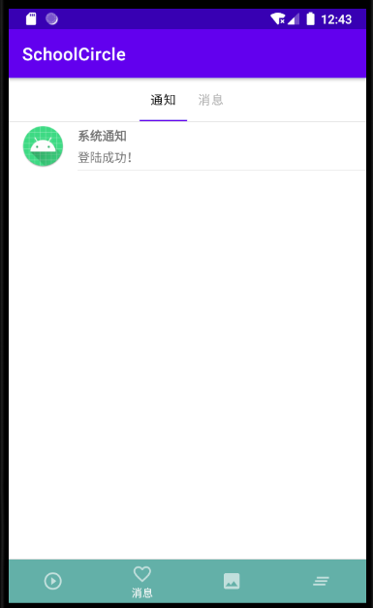
首页页面与消息页面
首页页面显示帖子，帖子包含图片标题文字等信息。

Slide 7
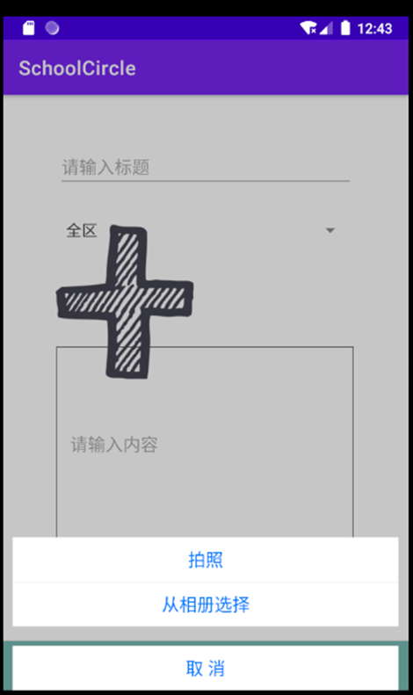
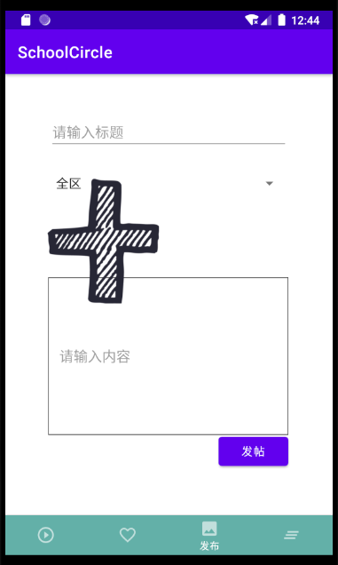
发布页面
发帖页面也添加文字、图片以及选择分区。

Slide 8
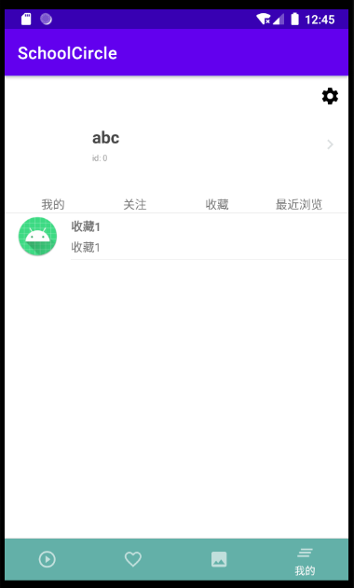
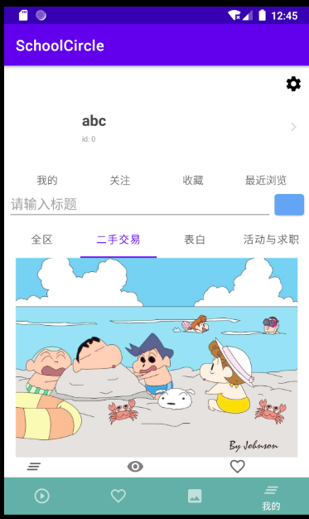
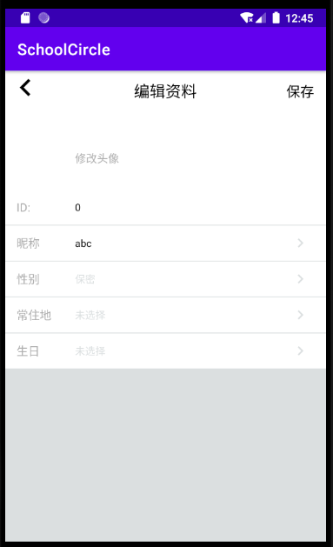
个人页面

Slide 9
02
Part two
后端测试

Slide 10
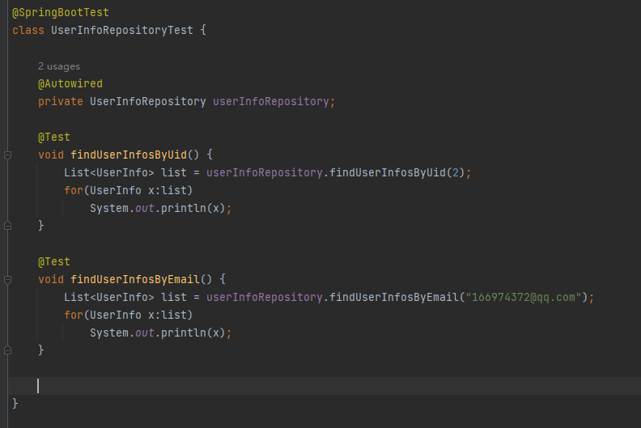
对连接层测试

Slide 11
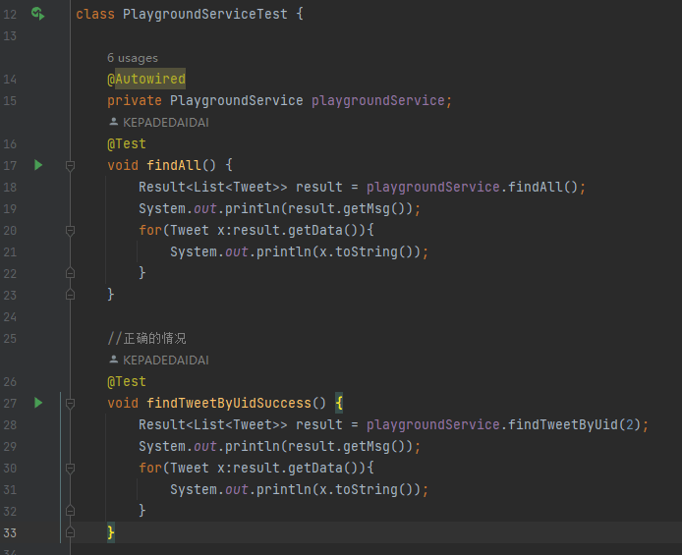
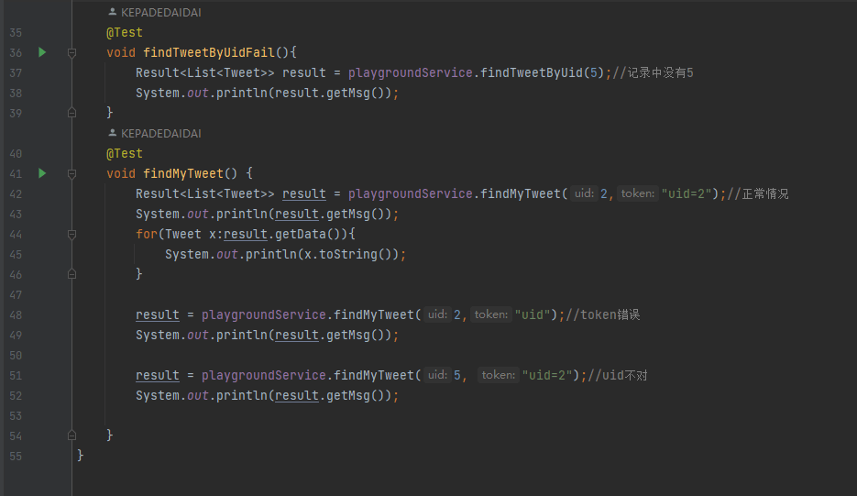
对服务层测试

Slide 12
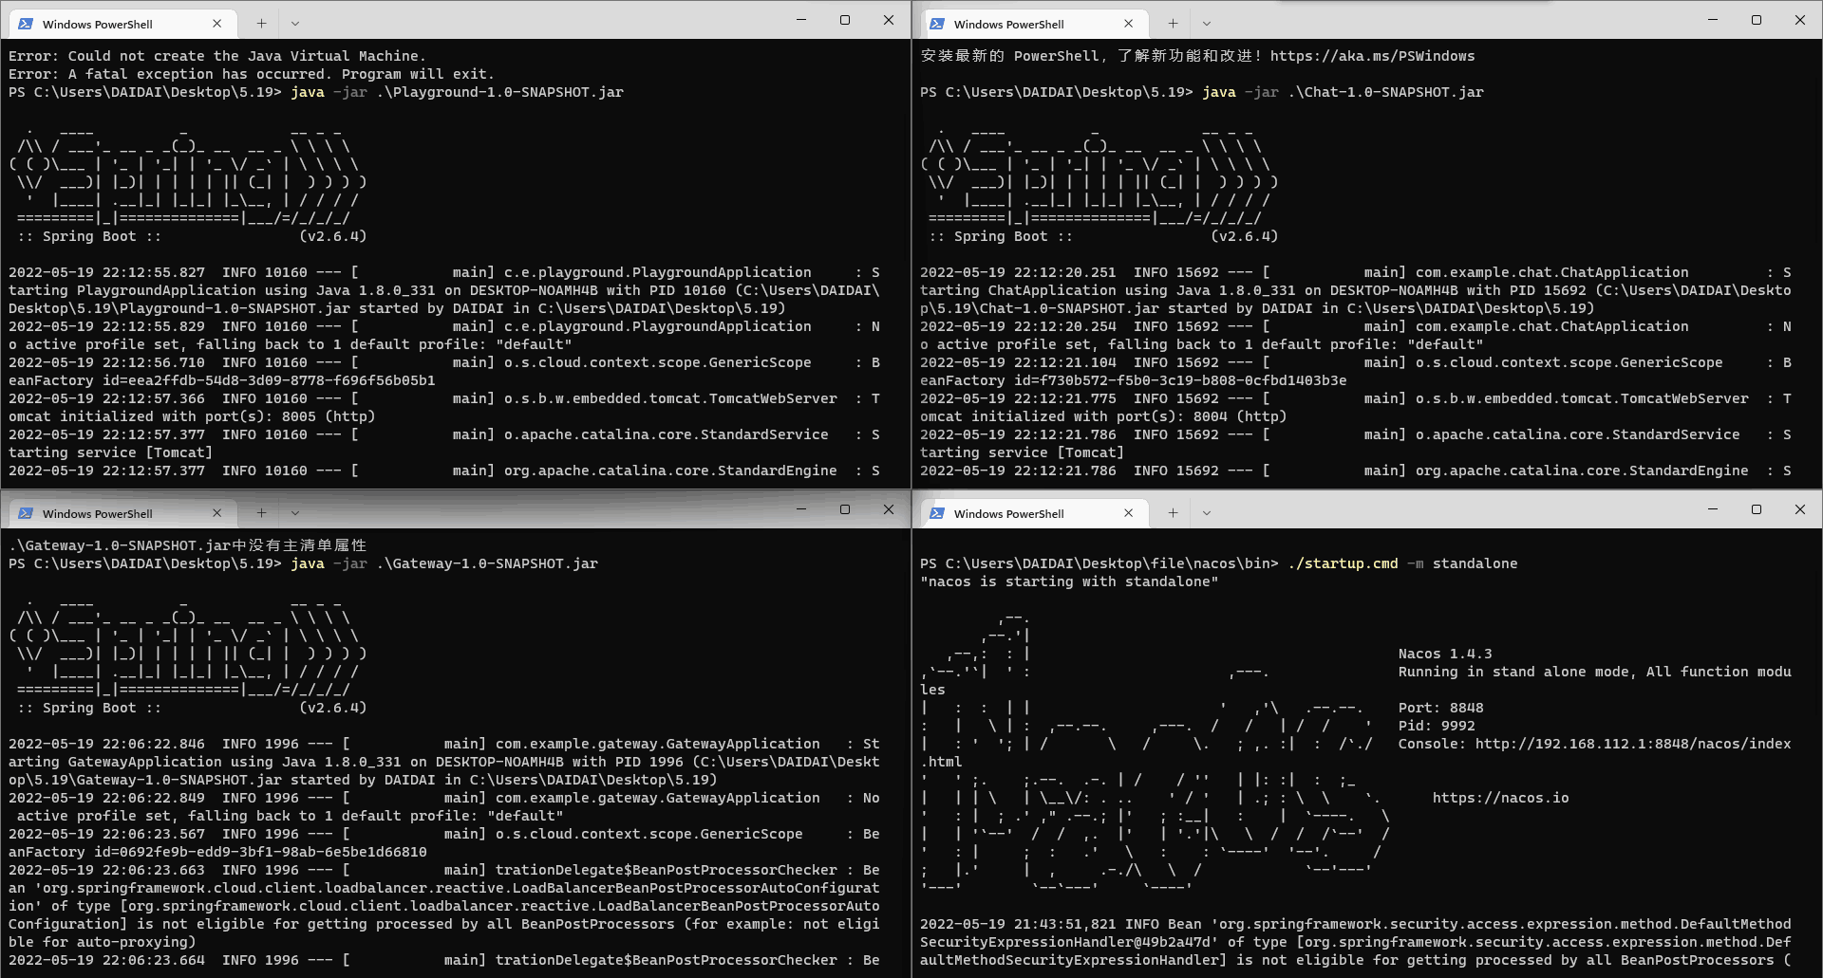

Slide 13
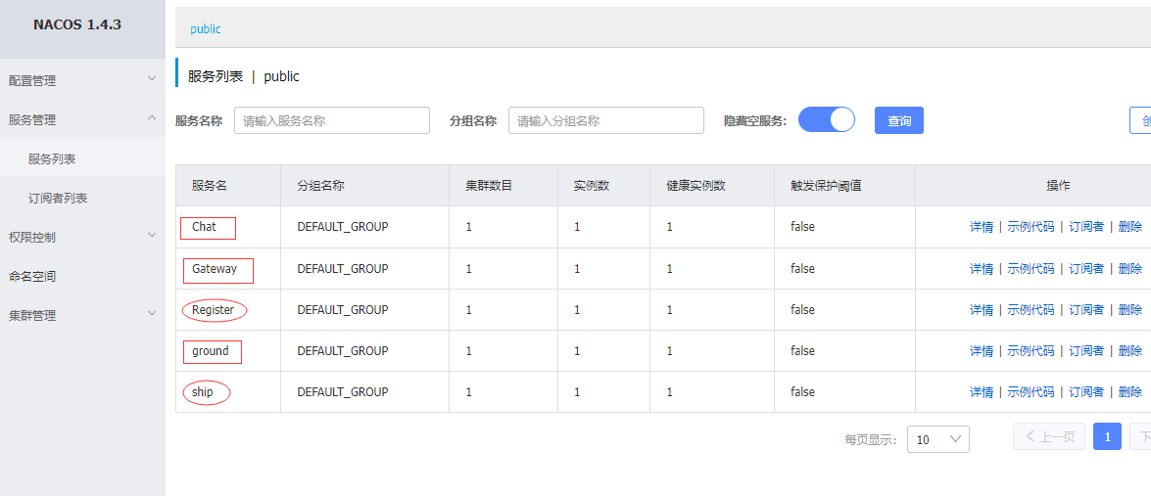

Slide 14
03
Part three
当前进度

Slide 15
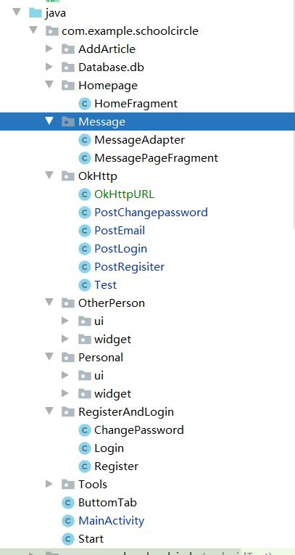
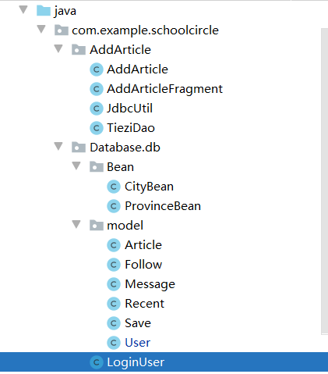
前端进度
主要页面基本完成，页面交互有待完善。

Slide 16
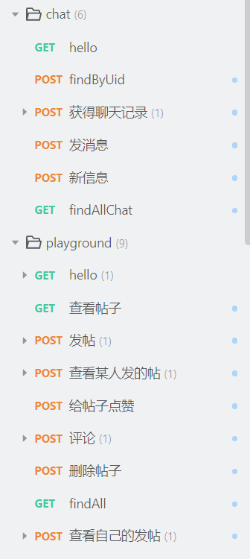
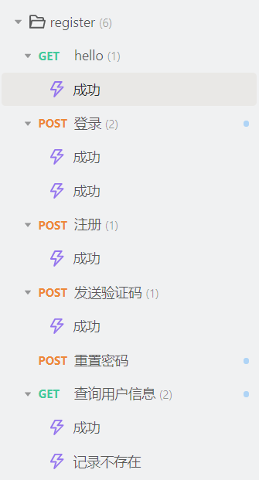
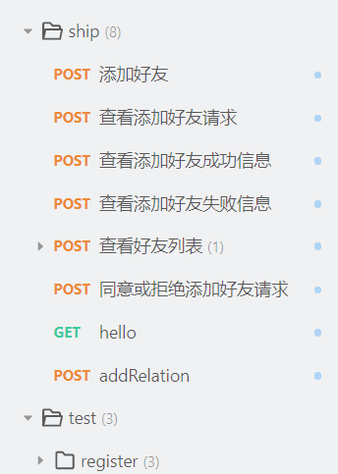
后端进度
功能基本完成

Slide 17
谢谢观看

